Slide 1
«Здравствуй, осень золотая!»
Репортаж с осеннего праздника
2017 – 2018 уч.год

Slide 2
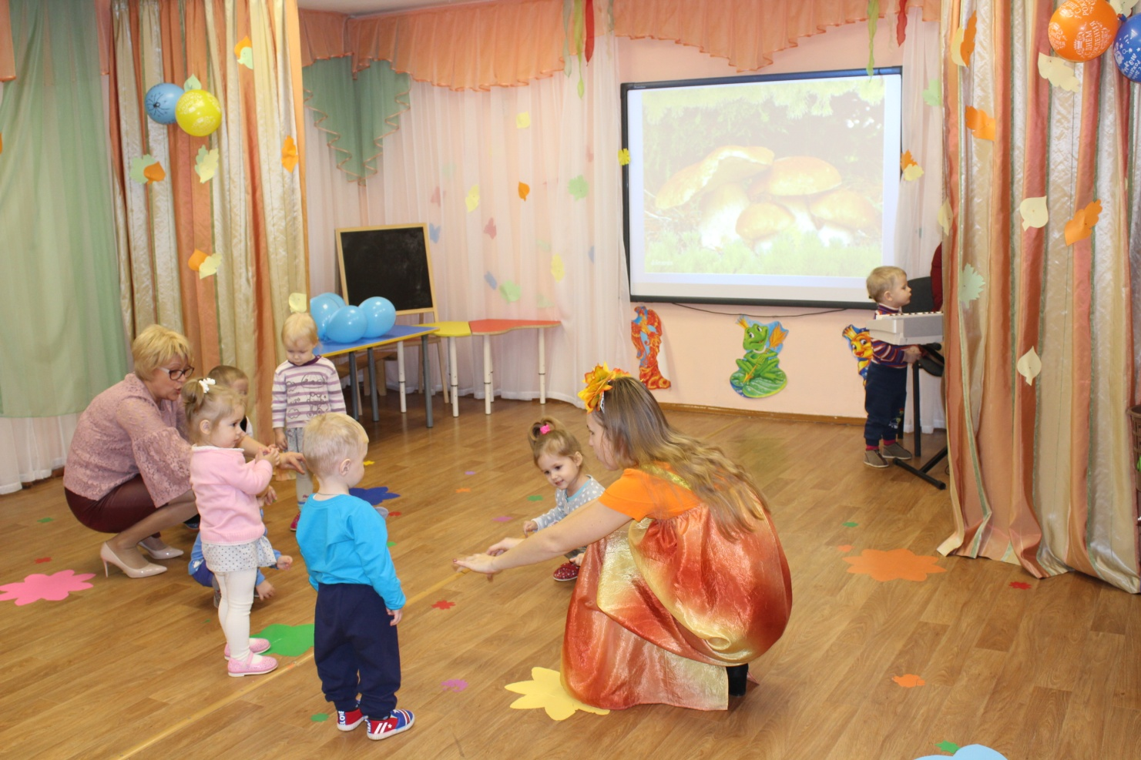
Осень, осень в гости просим!
Подвижная игра с воспитанниками группы «КРЕПЫШИ»

Slide 3
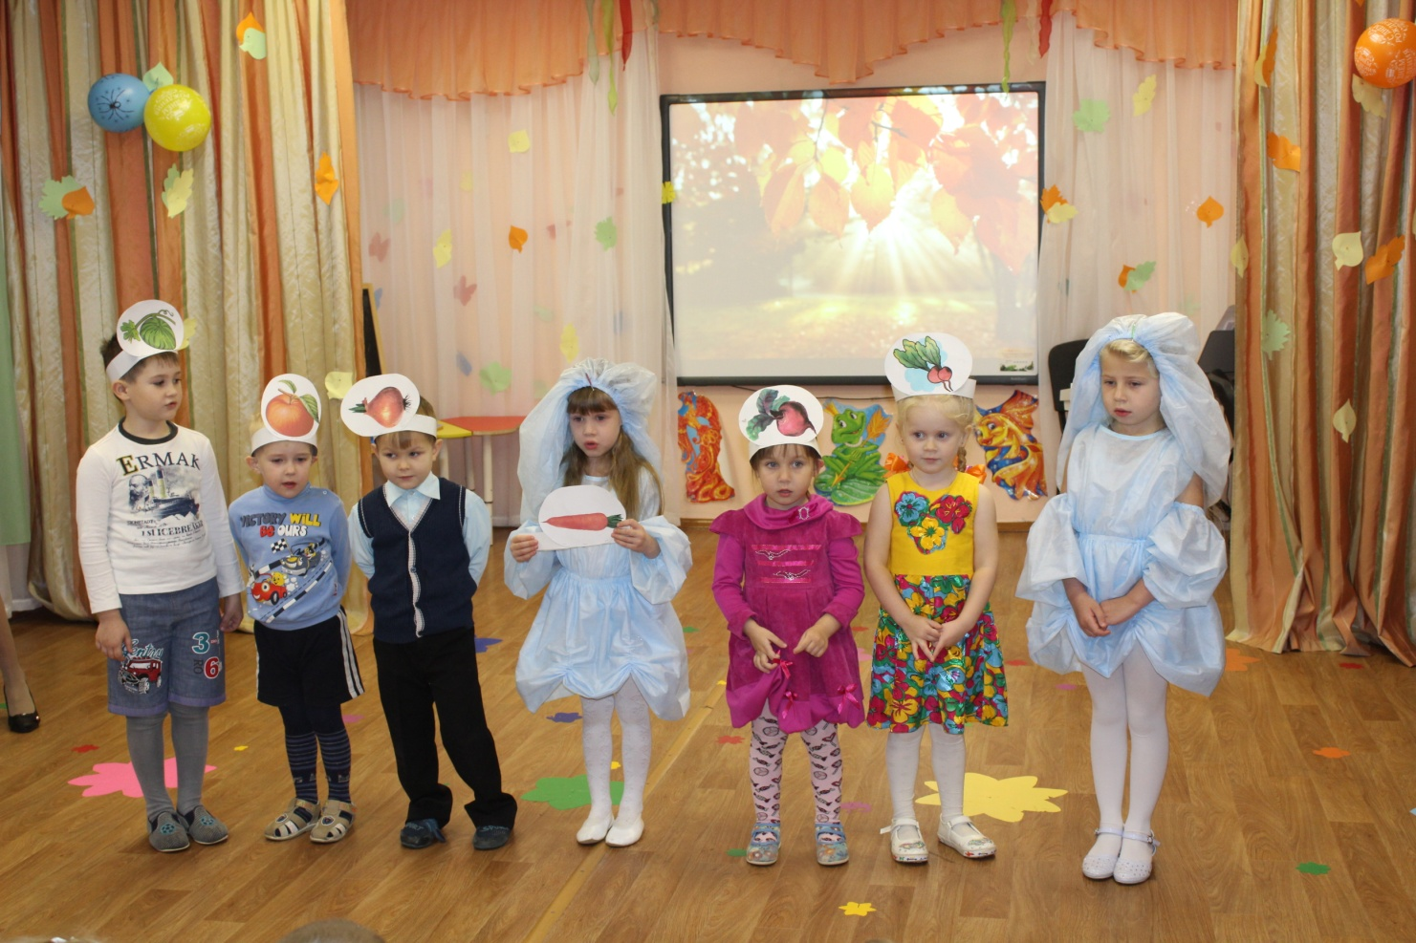
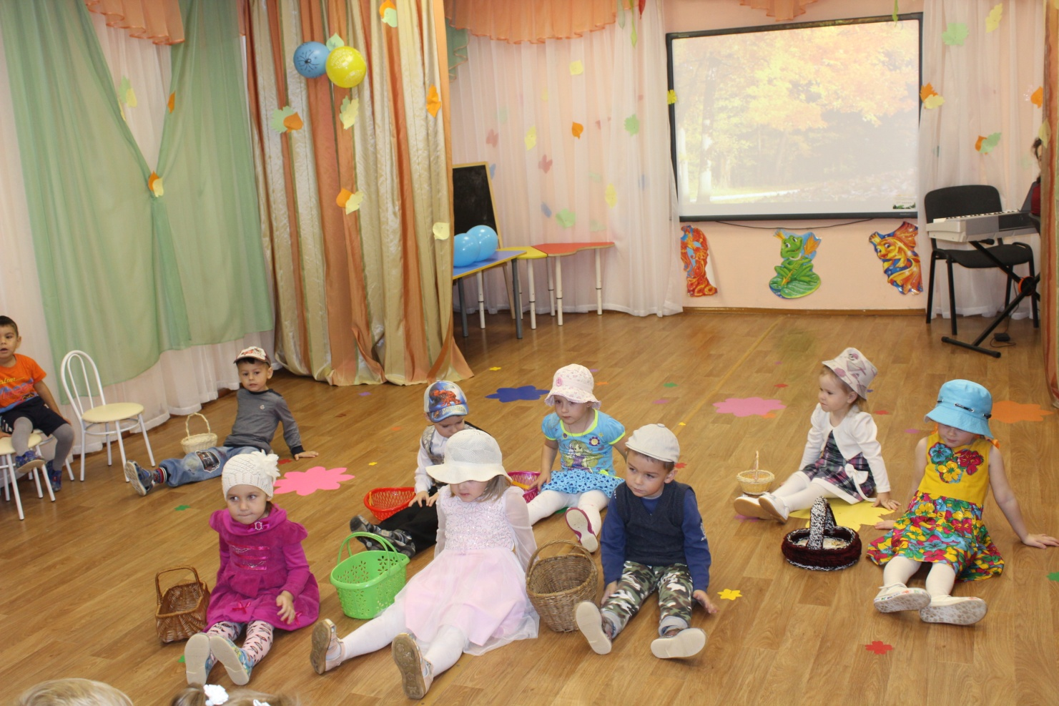
«Вот что мы умеем!»
Инсценировка стихотворения «Урожай». Воспитанники групп «Почемучки» и «Фантазеры»
Танцевальная постановка «В лес по грибочки»
Воспитанники гр. «Почемучки»

Slide 4
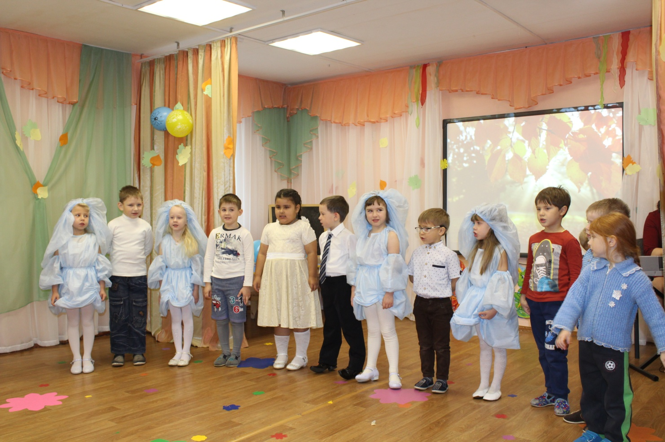
«По дорожкам ходит осень»
Вокальный номер в исполнении
гр. «Фантазеры»

Slide 5
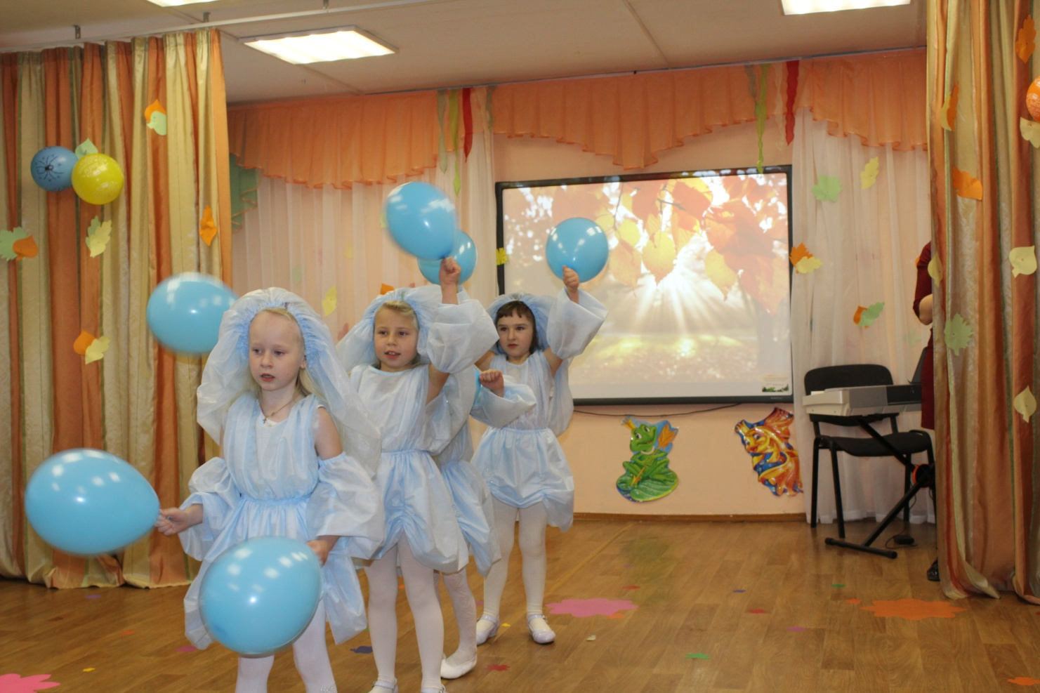
«Кап-кап капельки» Танцевальный номер в исполнении гр. «ФАНТАЗЕРЫ»

Slide 6
Спасибо за внимание!

